Slide 1
智能优化计算
山东大学威海分校信息工程学院 2009年
模拟退火算法
模拟退火算法（Simulated Annealing Algorithm，简记为SAA）是受金属热加工技术的启迪而发展起来的一种随机搜索算法。

Slide 2

智能优化计算
山东大学威海分校信息工程学院 2009年
3.1 模拟退火算法及模型
3.1.1 物理退火过程
3.1.2 组合优化与物理退火的相似性
3.1.3 模拟退火算法的基本思想和步骤
3.2 模拟退火算法的马氏链描述
3.2.1 马尔可夫链
3.2.2 模拟退火算法与马尔可夫链
3.3 模拟退火算法的关键参数和操作的设计
3.3.1 状态产生函数
3.3.2 状态接受函数
3.3.3 初温
3.3.4 温度更新函数
3.3.5 内循环终止准则
3.3.6 外循环终止准则

Slide 3
智能优化计算
山东大学威海分校信息工程学院 2009年
3.4 模拟退火算法的改进
3.4.1 模拟退火算法的优缺点
3.4.2 改进内容
3.4.3 一种改进的模拟退火算法
3.5 模拟退火算法实现与应用
3.5.1 30城市TSP问题（d*=423.741 by D B Fogel）
3.5.2 模拟退火算法在管壳式换热器优化设计中的应用

Slide 4
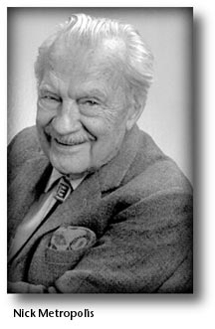
智能优化计算
山东大学威海分校信息工程学院 2009年
3.1 模拟退火算法及模型
3.1.1 物理退火过程
算法的提出
模拟退火算法最早的思想由Metropolis等（1953）提出，1983年Kirkpatrick等将其应用于组合优化。
算法的目的
解决NP复杂性问题；
克服优化过程陷入局部极小；
克服初值依赖性。

Slide 5

智能优化计算
山东大学威海分校信息工程学院 2009年
3.1 模拟退火算法及模型
3.1.1 物理退火过程
物理退火过程
什么是退火：
退火是指将固体加热到足够高的温度，使分子呈随机排列状态，然后逐步降温使之冷却，最后分子以低能状态排列，固体达到某种稳定状态。

Slide 6
智能优化计算
山东大学威海分校信息工程学院 2009年
3.1 模拟退火算法及模型
3.1.1 物理退火过程
物理退火过程
加温过程——增强粒子的热运动，消除系统原先可能存在的非均匀态；
等温过程——对于与环境换热而温度不变的封闭系统，系统状态的自发变化总是朝自由能减少的方向进行，当自由能达到最小时，系统达到平衡态；
冷却过程——使粒子热运动减弱并渐趋有序，系统能量逐渐下降，从而得到低能的晶体结构。

Slide 7
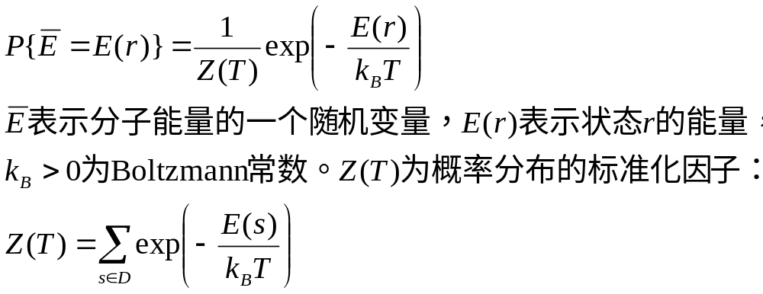
智能优化计算
山东大学威海分校信息工程学院 2009年
3.1 模拟退火算法及模型
3.1.1 物理退火过程
数学表述
在温度T，分子停留在状态r满足Boltzmann概率分布

Slide 8
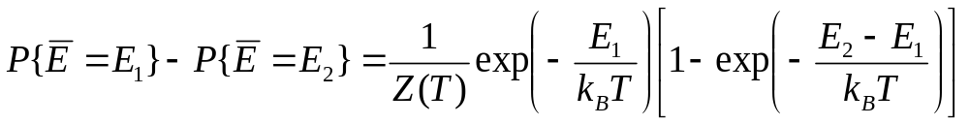
智能优化计算
山东大学威海分校信息工程学院 2009年
3.1 模拟退火算法及模型
3.1.1 物理退火过程
数学表述
在同一个温度T，选定两个能量E₁<E₂，有
在同一个温度，分子停留在能量小的状态的概率比停留在能量大的状态的概率要大。
>0
<1

Slide 9
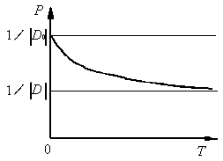
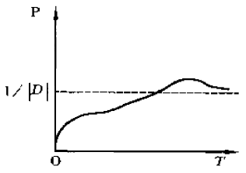
智能优化计算
山东大学威海分校信息工程学院 2009年
能量最低状态 非能量最低状态
3.1 模拟退火算法及模型
3.1.1 物理退火过程
数学表述
若|D|为状态空间D中状态的个数，D₀是具有最低能量的状态集合：
当温度很高时，每个状态概率基本相同，接近平均值1/|D|；
状态空间存在超过两个不同能量时，具有最低能量状态的概率超出平均值1/|D| ；
当温度趋于0时，分子停留在最低能量状态的概率趋于1。

Slide 10
智能优化计算
山东大学威海分校信息工程学院 2009年
3.1 模拟退火算法及模型
3.1.1 物理退火过程
Metropolis准则（1953）——以概率接受新状态
固体在恒定温度下达到热平衡的过程可以用Monte Carlo方法（计算机随机模拟方法）加以模拟，虽然该方法简单，但必须大量采样才能得到比较精确的结果，计算量很大。

Slide 11
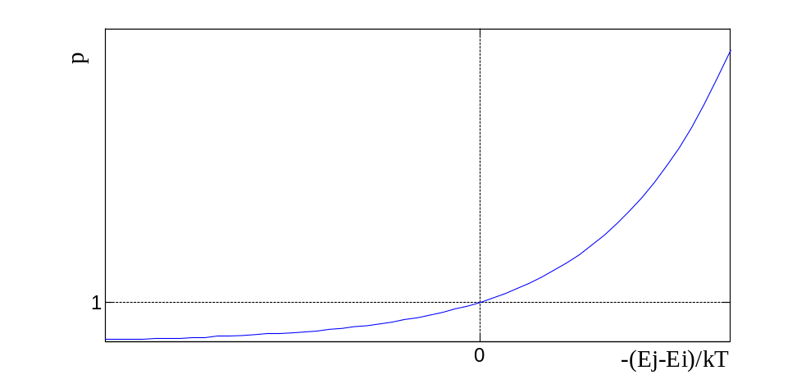
智能优化计算
山东大学威海分校信息工程学院 2009年
3.1 模拟退火算法及模型
3.1.1 物理退火过程
Metropolis准则（1953）——以概率接受新状态
若在温度T，当前状态i → 新状态j
若E_{j}<E_{i}，则接受 j 为当前状态；
否则，若概率 p=exp[-(E_{j}-E_{i})/k_{B}T] 大于[0,1)区间的随机数，则仍接受状态 j 为当前状态；若不成立则保留状态 i 为当前状态。

Slide 12
智能优化计算
山东大学威海分校信息工程学院 2009年
3.1 模拟退火算法及模型
3.1.1 物理退火过程
Metropolis准则（1953）——以概率接受新状态
p=exp[-(E_{j}-E_{i})/k_{B}T]
在高温下，可接受与当前状态能量差较大的新状态；
在低温下，只接受与当前状态能量差较小的新状态。

Slide 13
智能优化计算
山东大学威海分校信息工程学院 2009年
3.1 模拟退火算法及模型
3.1.2 组合优化与物理退火的相似性
相似性比较
组合优化问题 | 金属物体
解 | 粒子状态
最优解 | 能量最低的状态
设定初温 | 熔解过程
Metropolis抽样过程 | 等温过程
控制参数的下降 | 冷却
目标函数 | 能量

Slide 14
智能优化计算
山东大学威海分校信息工程学院 2009年
3.1 模拟退火算法及模型
3.1.3 模拟退火算法的基本思想和步骤
基本步骤
给定初温t=t₀，随机产生初始状态s=s₀，令k=0；
Repeat
Repeat
产生新状态s_{j}=Genete(s)；
if min{1,exp[-(C(s_{j})-C(s))/t_{k}]}>=randrom[0,1] s=s_{j};
Until 抽样稳定准则满足；
退温t_{k+1}=update(t_{k})并令k=k+1；
Until 算法终止准则满足；
输出算法搜索结果。

Slide 15
智能优化计算
山东大学威海分校信息工程学院 2009年
3.1 模拟退火算法及模型
3.1.3 模拟退火算法的基本思想和步骤
影响优化结果的主要因素
给定初温t=t₀，随机产生初始状态s=s₀，令k=0；
Repeat
Repeat
产生新状态s_{j}=Genete(s)；
if min{1,exp[-(C(s_{j})-C(s))/t_{k}]}>=randrom[0,1] s=s_{j};
Until 抽样稳定准则满足；
退温t_{k+1}=update(t_{k})并令k=k+1；
Until 算法终止准则满足；
输出算法搜索结果。
三函数两准则
初始温度

Slide 16
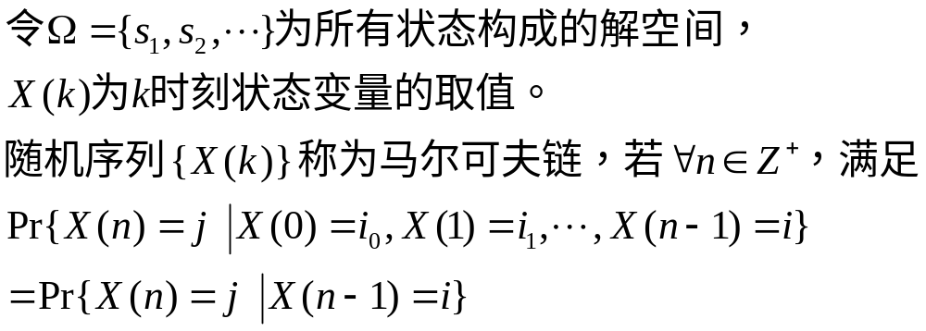
智能优化计算
山东大学威海分校信息工程学院 2009年
3.2 模拟退火算法的马氏链描述
3.2.1 马尔科夫链
定义
特性：马氏链具有记忆遗忘特性，它只记忆前一时刻的状态。

Slide 17
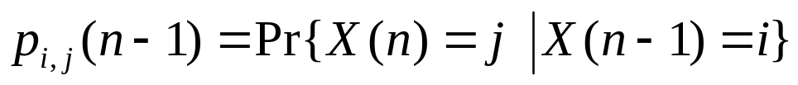

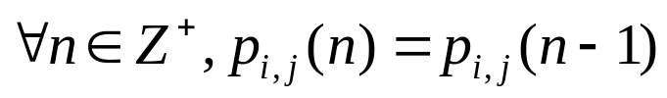
智能优化计算
山东大学威海分校信息工程学院 2009年
3.2 模拟退火算法的马氏链描述
3.2.1 马尔科夫链
定义
一步转移概率：
n步转移概率：
若解空间有限，称马尔可夫链为有限状态；
若 ，称马尔可夫链为时齐的。

Slide 18
智能优化计算
山东大学威海分校信息工程学院 2009年
3.2 模拟退火算法的马氏链描述
3.2.2 模拟退火算法与马尔科夫链
模拟退火算法对应了一个马尔可夫链
模拟退火算法：新状态接受概率仅依赖于新状态和当前状态，并由温度加以控制。
若固定每一温度，算法均计算马氏链的变化直至平稳分布，然后下降温度，则称为时齐算法；
若无需各温度下算法均达到平稳分布，但温度需按一定速率下降，则称为非时齐算法。
分析收敛性

Slide 19
智能优化计算
山东大学威海分校信息工程学院 2009年
3.3 模拟退火算法关键参数和操作的设计
3.3.1 状态产生函数
原则
产生的候选解应遍布全部解空间
方法
在当前状态的邻域结构内以一定概率方式（均匀分布、正态分布、指数分布等）产生

Slide 20
智能优化计算
山东大学威海分校信息工程学院 2009年
3.3 模拟退火算法关键参数和操作的设计
3.3.2 状态接受函数
原则
(1)在固定温度下，接受使目标函数下降的候选解的概率要大于使目标函数上升的候选解概率；
(2)随温度的下降，接受使目标函数上升的解的概率要逐渐减小；
(3)当温度趋于零时，只能接受目标函数下降的解。
方法
具体形式对算法影响不大
一般采用min[1,exp(-∆C/t)]

Slide 21
智能优化计算
山东大学威海分校信息工程学院 2009年
3.3 模拟退火算法关键参数和操作的设计
3.3.3 初温
收敛性分析
通过理论分析可以得到初温的解析式，但解决实际问题时难以得到精确的参数；
初温应充分大；
实验表明
初温越大，获得高质量解的机率越大，但花费较多的计算时间；

Slide 22
智能优化计算
山东大学威海分校信息工程学院 2009年
3.3 模拟退火算法关键参数和操作的设计
3.3.3 初温
方法
（1）均匀抽样一组状态，以各状态目标值的方差为初温；
（2）随机产生一组状态，确定两两状态间的最大目标值差，根据差值，利用一定的函数确定初温；
（3）利用经验公式。

Slide 23
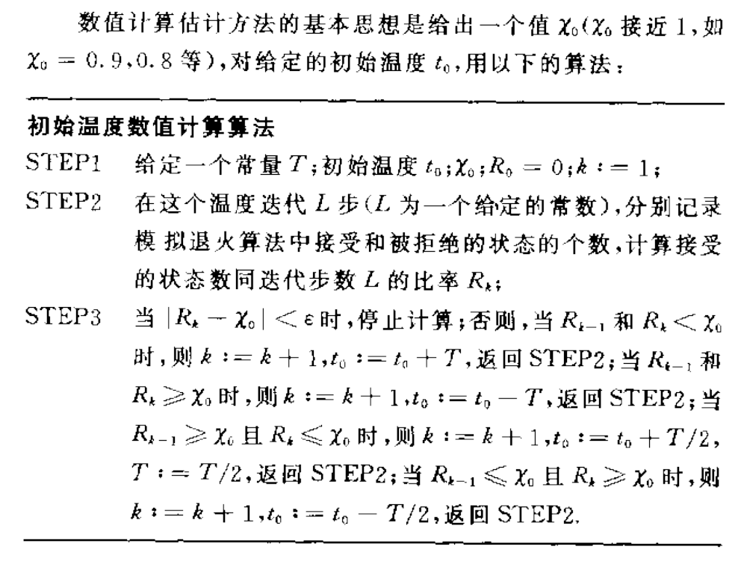
智能优化计算
山东大学威海分校信息工程学院 2009年
3.3 模拟退火算法关键参数和操作的设计
数值计算估计方法示例

Slide 24

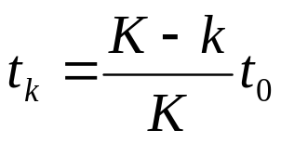
智能优化计算
山东大学威海分校信息工程学院 2009年
3.3 模拟退火算法关键参数和操作的设计
3.3.4 温度更新函数
时齐算法的温度下降函数
（1） ，α越接近1温度下降越慢，且其大小可以不断变化；
（2） ，其中t₀为起始温度，K为算法温度下降的总次数。

Slide 25
智能优化计算
山东大学威海分校信息工程学院 2009年
3.3 模拟退火算法关键参数和操作的设计
3.3.5 内循环终止准则
非时齐模拟退火算法
每个温度下只产生一个或少量候选解
时齐算法——常用的Metropolis抽样稳定准则
（1）检验目标函数的均值是否稳定；
（2）连续若干步的目标值变化较小；
（3）按一定的步数抽样（固定长度）。
（4）有接受和拒绝的比率控制跌代步数（比如给定一个跌代步长上限U和接受比率指标R）

Slide 26
智能优化计算
山东大学威海分校信息工程学院 2009年
3.3 模拟退火算法关键参数和操作的设计
3.3.6 外循环终止准则
常用方法
（1）设置终止温度的阈值；
（2）设置外循环迭代次数；
（3）算法搜索到的最优值连续若干步保持不变；
（4）概率分析方法(接受概率控制法）。

Slide 27
智能优化计算
山东大学威海分校信息工程学院 2009年
3.4 模拟退火算法的改进
3.4.1 模拟退火算法的优缺点
模拟退火算法的优点
质量高；
初值鲁棒性强；
简单、通用、易实现。
模拟退火算法的缺点
由于要求较高的初始温度、较慢的降温速率、较低的终止温度，以及各温度下足够多次的抽样，因此优化过程较长。

Slide 28
智能优化计算
山东大学威海分校信息工程学院 2009年
3.4 模拟退火算法的改进
3.4.2 改进内容
改进的可行方案
（1）设计合适的状态产生函数；
（2）设计高效的退火历程；
（3）避免状态的迂回搜索；
（4）采用并行搜索结构；
（5）避免陷入局部极小，改进对温度的控制方式；
（6）选择合适的初始状态；
（7）设计合适的算法终止准则。

Slide 29
智能优化计算
山东大学威海分校信息工程学院 2009年
3.4 模拟退火算法的改进
3.4.2 改进内容
改进的方式
（1）增加升温或重升温过程，避免陷入局部极小；
（2）增加记忆功能（记忆“Best so far”状态）；
（3）增加补充搜索过程（以最优结果为初始解）；
（4）对每一当前状态，采用多次搜索策略，以概率接受区域内的最优状态；
（5）结合其它搜索机制的算法；
（6）上述各方法的综合。

Slide 30
智能优化计算
山东大学威海分校信息工程学院 2009年
3.4 模拟退火算法的改进
3.4.3 一种改进的模拟退火算法
改进的思路
（1）记录“Best so far”状态，并即时更新；
（2）设置双阈值，使得在尽量保持最优性的前提下减少计算量，即在各温度下当前状态连续 m₁ 步保持不变则认为Metropolis抽样稳定，若连续 m₂ 次退温过程中所得最优解不变则认为算法收敛。

Slide 31
智能优化计算
山东大学威海分校信息工程学院 2009年
3.4 模拟退火算法的改进
3.4.3 一种改进的模拟退火算法
改进的退火过程
（1）给定初温t₀，随机产生初始状态s，令初始最优解s*=s，当前状态为s(0)=s，i=p=0；
（2）令t=t_{i}，以t，s*和s(i)调用改进的抽样过程，返回其所得最优解s*’和当前状态s’(k)，令当前状态s(i)=s’(k)；
（3）判断C(s*)<C(s*’)? 若是，则令p=p+1；否则，令s*=s*’，p=0；
（4）退温t_{i+1}=update(t_{i})，令i=i+1；
（5）判断p>m₂? 若是，则转第(6)步；否则，返回第(2)步；
（6）以最优解s*作为最终解输出，停止算法。

Slide 32
智能优化计算
山东大学威海分校信息工程学院 2009年
3.4 模拟退火算法的改进
3.4.3 一种改进的模拟退火算法
改进的抽样过程
（1）令k=0时的初始当前状态为s’(0)=s(i)，q=0；
（2）由状态s通过状态产生函数产生新状态s’，计算增量∆C’=C(s’)-C(s)；
（3）若∆C’<0，则接受s’作为当前解，并判断C(s’)< C(s*’) ?若是，则令s*’=s’，q=0；否则，令q=q+1。若∆C’>0，则以概率exp(-∆C’/t)接受s’作为下一当前状态；
（4）令k=k+1，判断q>m₁? 若是，则转第(5)步；否则，返回第(2)步；
（5）将当前最优解s*’和当前状态s’(k)返回改进退火过程。

Slide 33
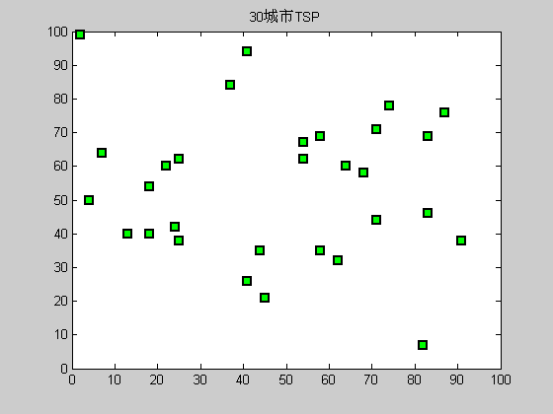
智能优化计算
山东大学威海分校信息工程学院 2009年
3.5 模拟退火算法的实现与应用
3.5.1 30城市TSP问题（d*=423.741 by D B Fogel）
TSP Benchmark 问题
41 94;37 84;54 67;25 62;
7 64;2 99;68 58;71 44;54
62;83 69;64 60;18 54;22
60;83 46;91 38;25 38;24
42;58 69;71 71;74 78;87
76;18 40;13 40;82 7;62 32;
58 35;45 21;41 26;44 35;4 50

Slide 34
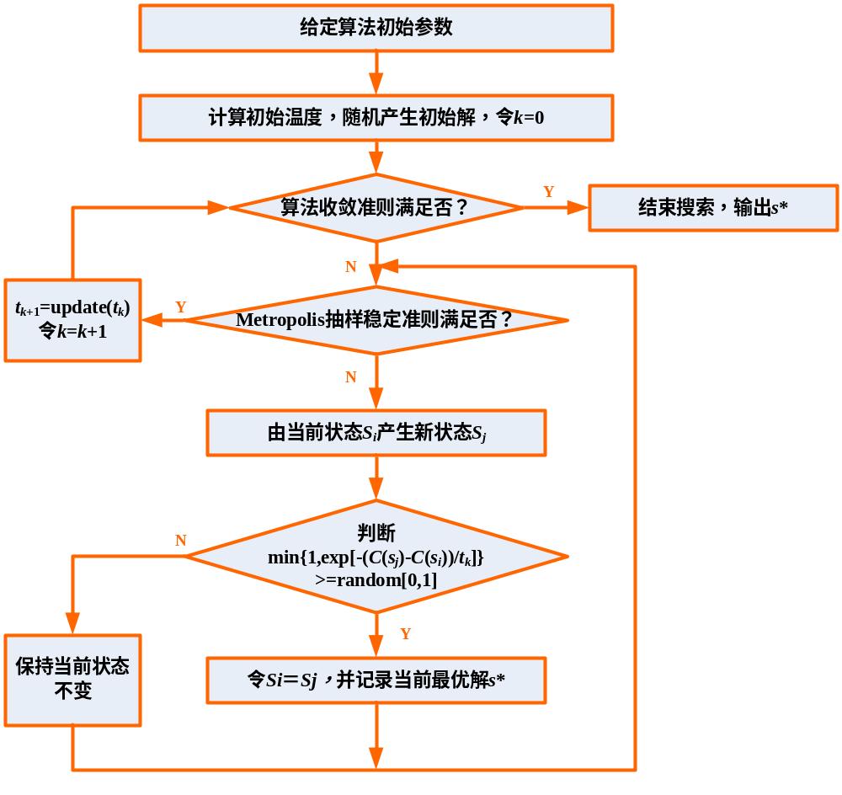
智能优化计算
山东大学威海分校信息工程学院 2009年
3.5 模拟退火算法的实现与应用
3.5.1 30城市TSP问题（d*=423.741 by D B Fogel）
算法流程

Slide 35
智能优化计算
山东大学威海分校信息工程学院 2009年
3.5 模拟退火算法的实现与应用
3.5.1 30城市TSP问题（d*=423.741 by D B Fogel）
初始温度的计算
for i=1:100
route=randperm(CityNum);
fval0(i)=CalDist(dislist,route);
end
t0=-(max(fval0)-min(fval0))/log(0.9);

Slide 36
智能优化计算
山东大学威海分校信息工程学院 2009年
3.5 模拟退火算法的实现与应用
3.5.1 30城市TSP问题（d*=423.741 by D B Fogel）
状态产生函数的设计
（1）互换操作，随机交换两个城市的顺序；
（2）逆序操作，两个随机位置间的城市逆序；
（3）插入操作，随机选择某点插入某随机位置。
2
8
3
5
9
1
4
6
7
2
8
1
5
9
3
4
6
7
2
8
3
5
9
1
4
6
7
2
8
3
4
1
9
5
6
7
2
8
3
5
9
1
4
6
7
2
3
5
9
8
1
4
6
7

Slide 37
智能优化计算
山东大学威海分校信息工程学院 2009年
3.5 模拟退火算法的实现与应用
3.5.1 30城市TSP问题（d*=423.741 by D B Fogel）
参数设定
截止温度 tf=0.01;
退温系数 alpha=0.90;
内循环次数 L=200*CityNum;

Slide 38
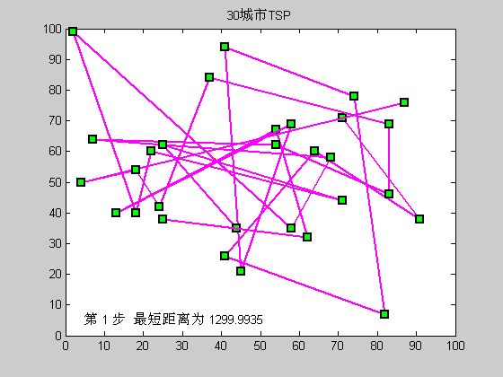
智能优化计算
山东大学威海分校信息工程学院 2009年
3.5 模拟退火算法的实现与应用
3.5.1 30城市TSP问题（d*=423.741 by D B Fogel）
运行过程

Slide 39
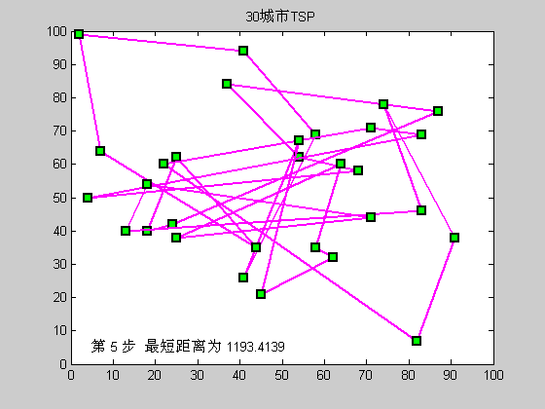
智能优化计算
山东大学威海分校信息工程学院 2009年
3.5 模拟退火算法的实现与应用
3.5.1 30城市TSP问题（d*=423.741 by D B Fogel）
运行过程

Slide 40
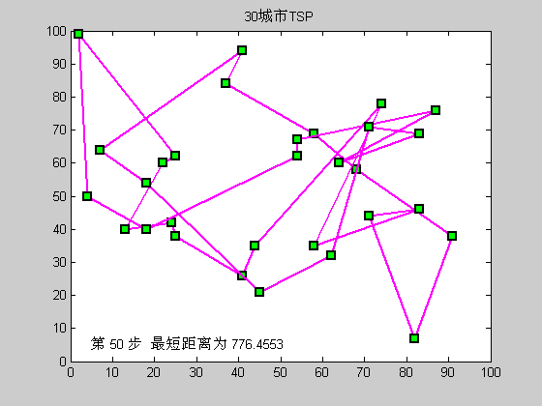
智能优化计算
山东大学威海分校信息工程学院 2009年
3.5 模拟退火算法的实现与应用
3.5.1 30城市TSP问题（d*=423.741 by D B Fogel）
运行过程

Slide 41
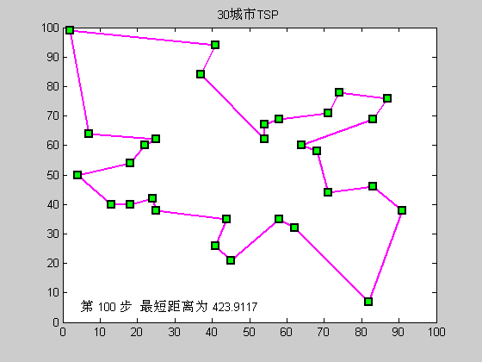
智能优化计算
山东大学威海分校信息工程学院 2009年
3.5 模拟退火算法的实现与应用
3.5.1 30城市TSP问题（d*=423.741 by D B Fogel）
运行过程

Slide 42

智能优化计算
山东大学威海分校信息工程学院 2009年
3.5 模拟退火算法的实现与应用
3.5.1 30城市TSP问题（d*=423.741 by D B Fogel）
运行过程

Slide 43
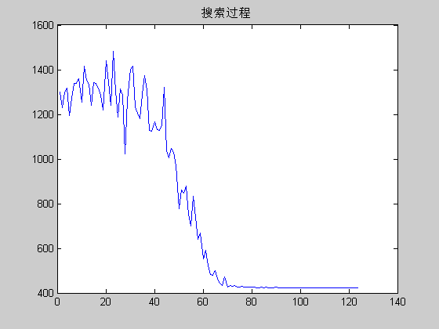
智能优化计算
山东大学威海分校信息工程学院 2009年
3.5 模拟退火算法的实现与应用
3.5.1 30城市TSP问题（d*=423.741 by D B Fogel）
运行结果

Slide 44
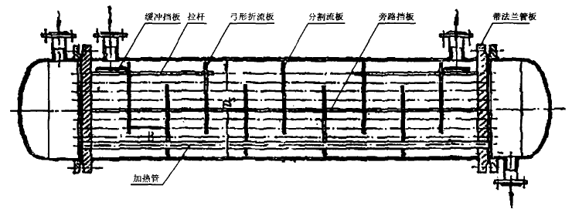
智能优化计算
山东大学威海分校信息工程学院 2009年
3.5 模拟退火算法的实现与应用
3.5.2 模拟退火算法在管壳式换热器优化设计中的应用
换热器模型
两级管壳式换热器组成的换热器系统，数学模型高度非线性，其目标函数通常是多峰(谷)的，具有很多局部最优解。

Slide 45
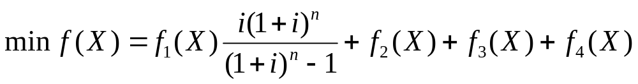
智能优化计算
山东大学威海分校信息工程学院 2009年
3.5 模拟退火算法的实现与应用
3.5.2 模拟退火算法在管壳式换热器优化设计中的应用
优化目标
以换热器系统的总费用年值最小作为优化设计的目标。
其中，f₁ (X)是两级换热器的初始投资， f₂ (X)是两级换热器年维护费(包括除垢、保养、维修等)， f₃ (X)是冷却水资源费以及管程压降能耗费， f₄ (X)是壳程压降能耗费。

Slide 46
智能优化计算
山东大学威海分校信息工程学院 2009年
3.5 模拟退火算法的实现与应用
3.5.2 模拟退火算法在管壳式换热器优化设计中的应用
优化目标
经过分析，优化问题的独立变量共12个，分别是一级换热器煤油出口温度t₂、冷却水流量G₁、两个换热器的管内径d₁，d₂和管间距S₁，S₂、折流板间距B₁，B₂、折流板开口角α₁，α₂、单管长度L₁，L₂。

Slide 47

智能优化计算
山东大学威海分校信息工程学院 2009年
3.5 模拟退火算法的实现与应用
3.5.2 模拟退火算法在管壳式换热器优化设计中的应用
应用模拟退火算法解决优化设计
状态表示——12个变量的实数表示；
初始温度——100；
结束温度——0.001；
状态产生函数—— ，η为扰动幅度参数，ξ为随机扰动变量，随机扰动可服从柯西、高斯、均匀分布。
降温因子——0.98；
马氏链长度——1200。

Slide 48
智能优化计算
山东大学威海分校信息工程学院 2009年
3.5 模拟退火算法的实现与应用
3.5.2 模拟退火算法在管壳式换热器优化设计中的应用
优化结果
优化目标值——0.25565E＋06
独立变量取值——
t₂ ℃ | G₁ Kg/s | d₁ mm | S₁ mm | B₁ m | α₁ 弧度
64.41941 | 5.97166 | 15.57163 | 34.09716 | 0.92436 | 1.93421
L₁ m | d₂ mm | S₂ mm | B₂ m | α₂ 弧度 | L₂ m
5.94234 | 16.77935 | 27.74012 | 0.72953 | 2.19928 | 5.78314

Slide 49
智能优化计算
山东大学威海分校信息工程学院 2009年
第三章 结束

